Slide 1
Управление профессиональным объединением педагогических работников образовательных организаций Кировской области
Бартева Светлана Александровна,
старший методист центра профессионального развития педагогических кадров КОГОАУ ДПО «Институт развития образования Кировской области»

Slide 2
Профессиональное объединение –
целостное структурное подразделение, функционирующее на основе общности профессиональных интересов, реализации креативных потенциальных возможностей, потребности в диалогическом общении в режиме паритетного равенства субъектов совместной педагогической деятельности, и создающиеся как инновационные формы образования и управления
(Вольтов А.В.)

Slide 3
Виды профессиональных объединений
Психолого-педагогический консилиум
Годичная команда педагогов
Методическое объединение
Школа профессионального мастерства
Школа передового педагогического опыта
Временный творческий коллектив
Проектная команда
Учительский клуб
Ассоциация
Консалдинговый (консультационный) центр
Сетевое профессиональное объединение и др.

Slide 4
Профессиональные объединения в Институте развития образования
«Клуб учителей» Кировской области
Ассоциация молодых педагогов
Кировская областная общественная организация участников конкурса «Учитель года Кировской области»
Кировское региональное отделение межрегиональной организации «Ассоциация учителей и преподавателей информатики»
Ассоциация учителей начальных классов – лауреатов премии имени А.Н. Тепляшиной
Ассоциация медиаторов Кировской области
Областное методическое объединение в системе среднего профессионального образования
Консультационный пункт

Slide 5
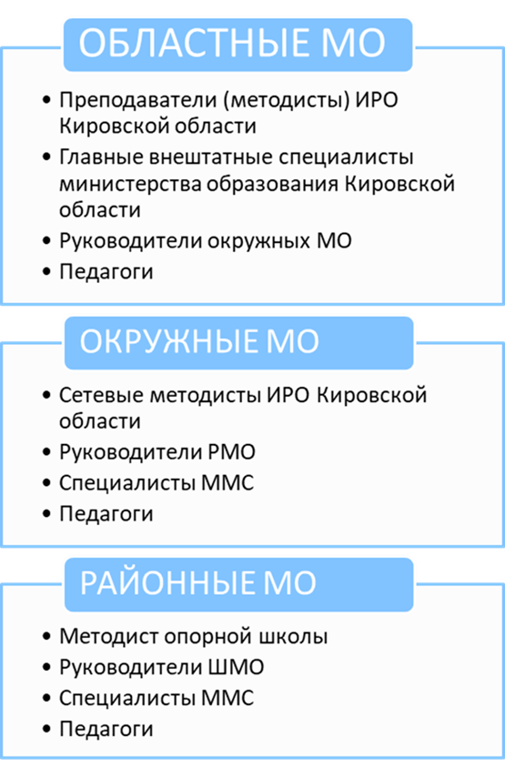
Перечень методических объединений областного, окружного и муниципального уровней
1) методическое объединение педагогов дошкольного образования
2) методическое объединение учителей начальных классов
3) методические объединение учителей русского языка, литературы, русского родного языка, русской родной литературы
4) методическое объединение учителей математики и информатики
5) методическое объединение учителей иностранного языка
6) методическое объединение учителей естественно-научных предметов (физика, астрономия, химия, биология, география,)
7) методическое объединение учителей общественно-научных предметов (история, обществознание, ОРКСЭ, ОДНКНР, финансовая грамотность)
8) методическое объединение учителей физической культуры и ОБЖ; художественно-эстетического цикла; технологии и основ проектной деятельности
9) методическое объединение заместителей руководителей по учебно-воспитательной и по воспитательной работе
10) методическое объединение учителей по вопросам специального (коррекционного) и инклюзивного образования

Slide 6
Недостатки в деятельности профессиональных объединений
недостаточная результативность работы по развитию профессиональной компетентности педагогов
недостаточное влияние на ход и результаты образовательной и инновационной деятельности

Slide 7
Условия результативности деятельности профессиональных объединений
Кадровые
Материально-технические
Нормативно-правовые
Научно-методические условия
Информационные
Мотивационные и др.

Slide 8
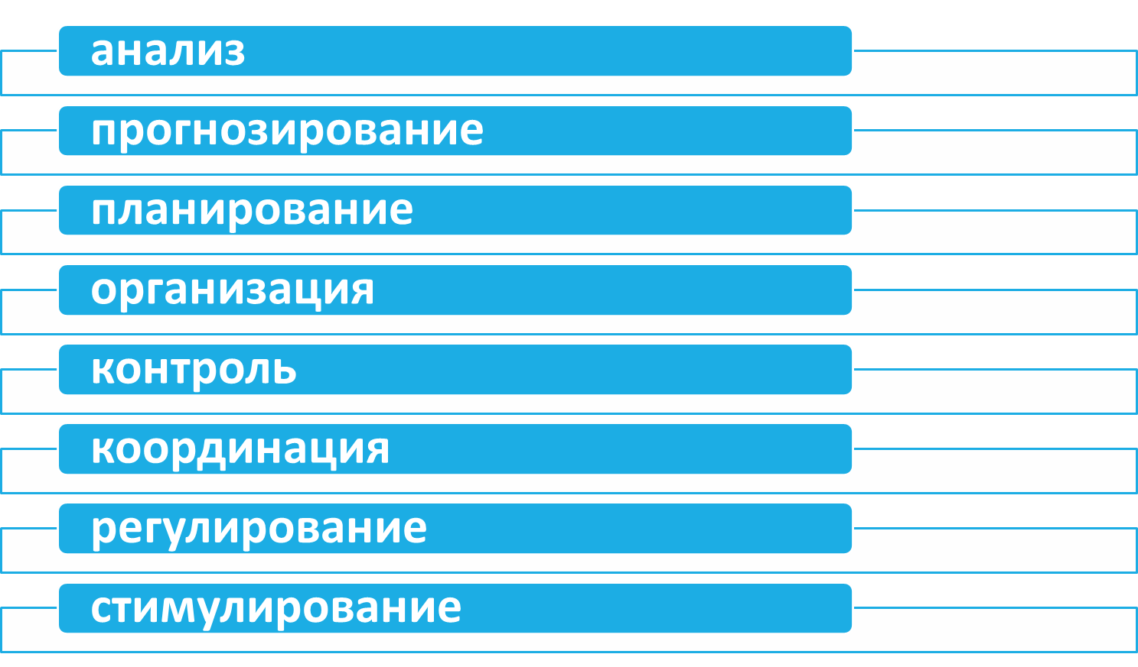
Функции управления профессиональным объединением

Slide 9
Критерии оценки эффективности деятельности профессионального объединения
Инновационная деятельность педагогов
Проведение открытых мероприятий с обучающимися
Организация конкурсов и др.мероприятий для обучающихся
Организация конкурсов для педагогов, участие педагогов в профессиональных конкурсах
Изучение передового педагогического опыта и распространение лучших педагогических практик
Работа в рамках единой методической темы
Организация работы педагогов между заседаниями
Использование активных форм работы с педагогами
Посещаемость заседаний профессиональных объединений
Методическая продукция
Состояние документации
План работы
Во время заседаний
По итогам деятельности

Slide 10
Перспектива деятельности
ПРОГРАММА (ПРОЕКТ) «РУКОВОДИТЕЛЬ ПРОФЕССИОНАЛЬНОГО ОБЪЕДИНЕНИЯ ПЕДАГОГОВ: СОВРЕМЕННЫЕ МЕТОДЫ УПРАВЛЕНИЯ»
ПРОГРАММА (ПРОЕКТ) ПОДДЕРЖКИ ШКОЛЬНЫХ ПРОФЕССИОНАЛЬНЫХ ОБЪЕДИНЕНИЙ ПЕДАГОГИЧЕСКИХ РАБОТНИКОВ ОБРАЗОВАТЕЛЬНЫХ ОРГАНИЗАЦИЙ

Slide 11
Спасибо за внимание!
Вопросы, комментарии, предложения
по организации работы ЕРМС:
av.vetrova@kirovipk.ru
sa.barteva@kirovipk.ru

Slide 12
Список литературы
1. Вольтов А.В. Условия управления профессиональными объединениями педагогов в общеобразовательном учреждении https://www.dissercat.com/content/usloviya-upravleniya-professionalnymi-obedineniyami-pedagogov-v-obshcheobrazovatelnom-uchrez
2. Общий менеджмент : учебное пособие / Л.С. Ружанская [и др.] ; под общ. ред. Л.С. Ружанской, И. В. Котляревской.— Екатеринбург : Изд-во Урал. ун-та, 2017.— 116 с.
3. Профессиональные объединения педагогов. Методические рекомендации / под редакцией М. М. Поташника. - Издательство: Педагогическое общество России, 2002. -114 с.

